Slide 1
Моето Еко училище
изработено от Бейза, 9Д

Slide 2
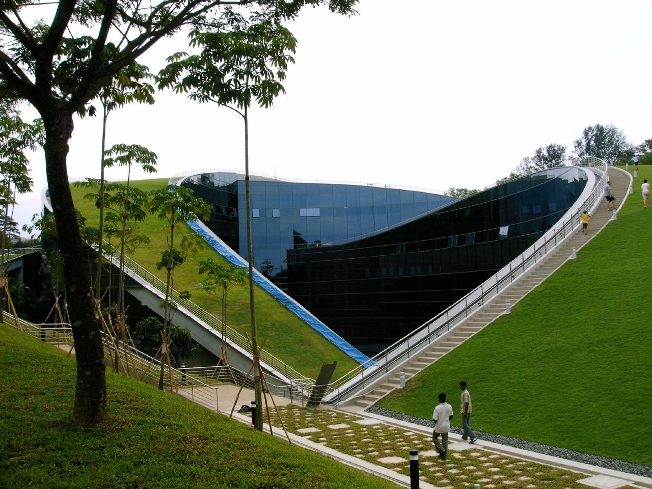
Какво е Еко училище? Еко училищата са една от програмите, признати ООН като примерна инициатива за образование за устойчиво развитие. Каква е методологията? Използва се цялостен подход за учене за устойчивост чрез проучване в класната стая, училищни и обществени действия за повишаване на осведомеността относно проблемите на устойчивото развитие. В допълнение това насърчава учениците и учителите да провеждат изследвания за количеството отпадъци, енергия или вода в тяхното училище и да работят за превръщането му в по- устойчива среда.

Slide 3
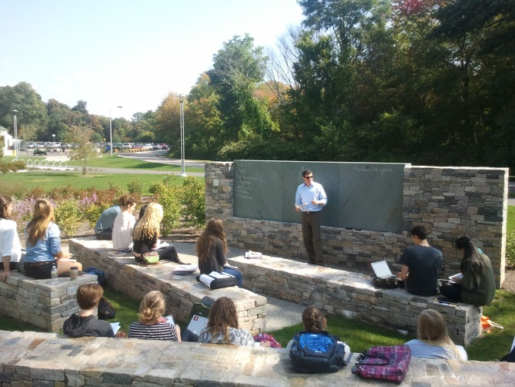
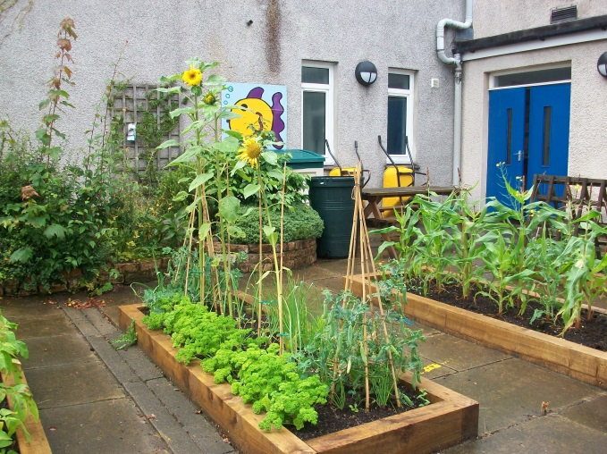
Ще бъдат заложени и външни класни стаи, тъй като акцент в обучението и възпитанието ще е природосъобразният начин на живот. Именно затова е предвидено да бъдат засадени различни видове дървета в пространството около сградата. Децата ще рециклират, и компостират, ще отглеждат собствена продукция в зеленчукова биоградина и сами ще я приготвят след това. В училищното барче ще се продават единствено биопродукти.

Slide 4
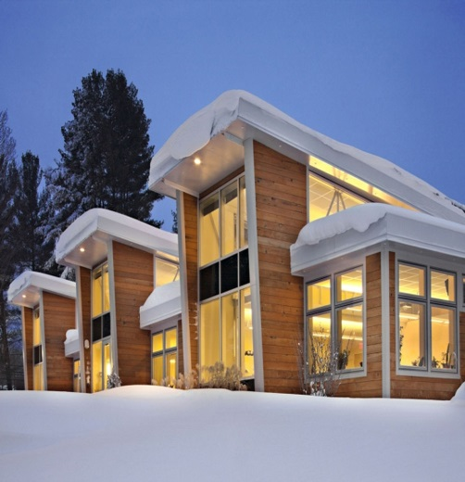
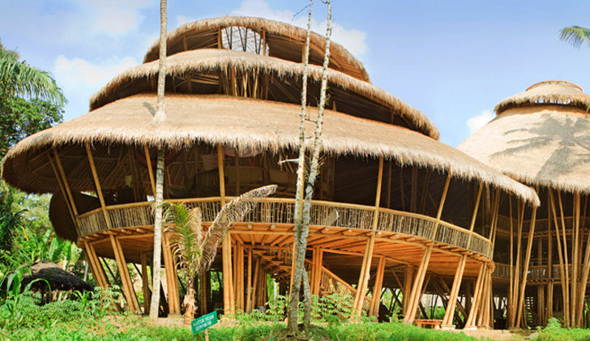
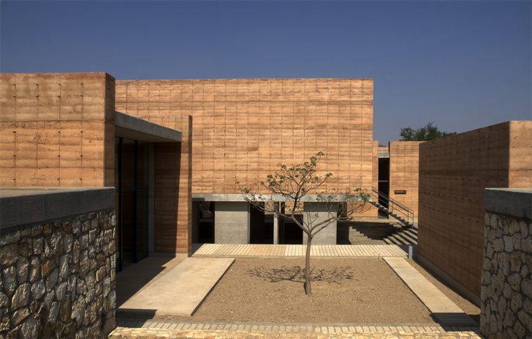
Различни архитектури на Еко училища

Slide 5
В един клас ще имам максимум
12 деца. За цел ще е да се
създаде среда, която подкрепя
развитието на личността в
цялост – ум, дух, тяло. Да се
даде възможност за изява на
индивидуалността и силните
страни на всеки.

Slide 6
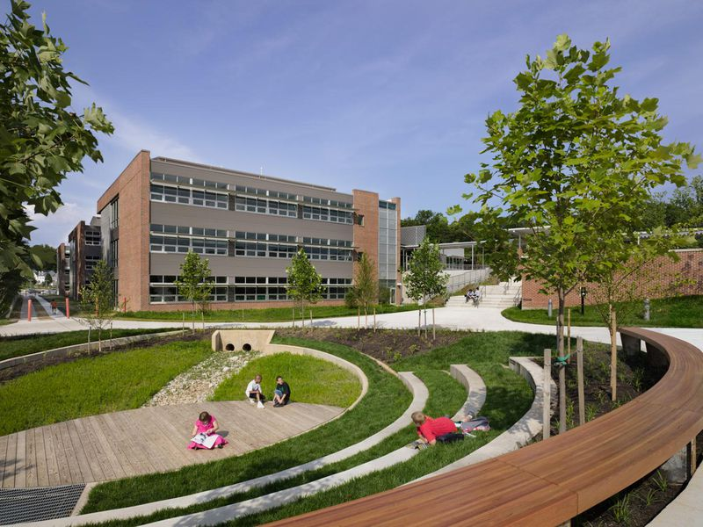
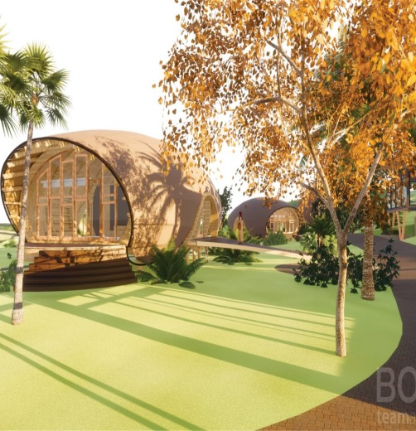
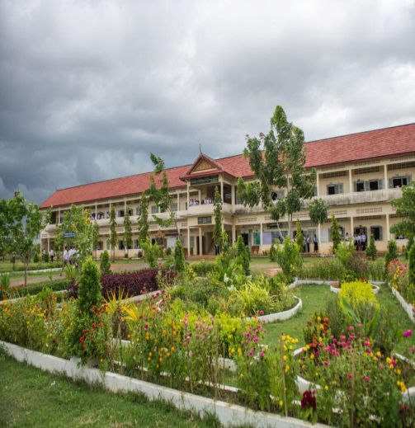
Още архитектури на Еко училища

Slide 7
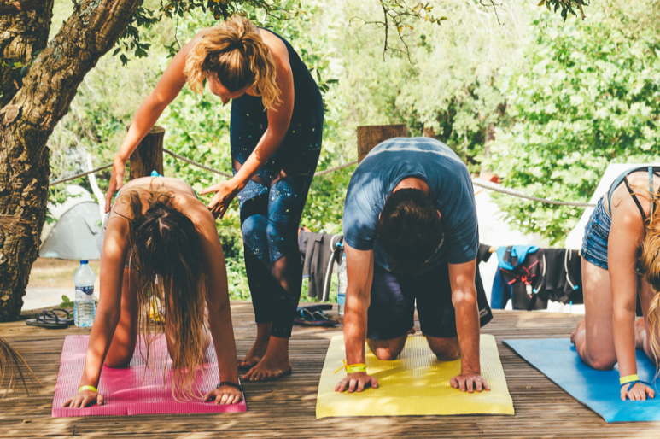
Ще се възпитава уважение към живота във всичките му форми. Ще се организират излети, ежедневно учениците ще правят дихателни упражнения и ще играят йога.

Slide 8
Благодаря Ви за вниманието!

